Slide 1
Модели класса ARIMA

Slide 2
Часть 1.Модели

Slide 3
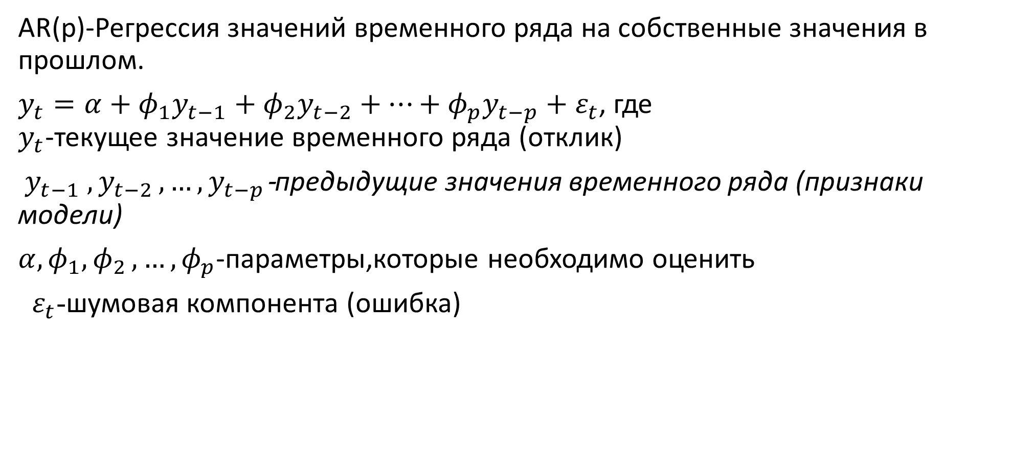
Процесс AR(p) или autoregression
AR(p)-Регрессия значений временного ряда на собственные значения в прошлом.
$y_{t}=α+φ_{1}y_{t−1}+φ_{2}y_{t−2}+…+φ_{p}y_{t−p}+ε_{t}$, где $y_{t}$-текущее значение временного ряда (отклик)
$y_{t−1}{ ,y}_{t−2 }{,…,y}_{t−p}$-предыдущие значения временного ряда (признаки модели)
$α,φ_{1}{,φ}_{2}{,…,φ}_{p}$-параметры,которые необходимо оценить
$ε_{t}$-шумовая компонента (ошибка)

Slide 4

Процесс MA(q) или Moving average
MA(q)-регрессия значений временного ряда на собственные шумовые компоненты в прошлом. $y_{t}=α+ε_{t}+θ_{1}ε_{t−1}+θ_{2}ε_{t−2}+…+θ_{q}ε_{t−q}$, где $y_{t}$-текущее значение временного ряда (отклик) $α{,θ}_{1}{,θ}_{2}{,…,θ}_{q}$-параметры,которые необходимо оценить $ε_{t}{,ε}_{t−1}{,ε}_{t−2}{,ε}_{t−q}$-шумовые компоненты

Slide 5

ARMA(p,q)
$$y_{t}=α+φ_{1}y_{t−1}+φ_{2}y_{t−2}+…+φ_{p}y_{t−p}+ε_{t}+θ_{1}ε_{t−1}+θ_{2}ε_{t−2}+…+θ_{q}ε_{t−q}$$
Теорема Вольда: Любой стационарный ряд может быть описан моделью ARMA(p,q)

Slide 6
Часть 2.Предобработка временного ряда

Slide 7

1.Стабилизация дисперсии
Преобразование Бокса-Кокса $y_{t}^{′}=\left\{\begin{matrix}\ln{y_{t}},λ=0 \\ \frac{y_{t}^{λ}−1}{λ},λ≠0\end{matrix}\right.$
Параметр $λ$ можно подобрать методом максимального правдоподобия

Slide 8
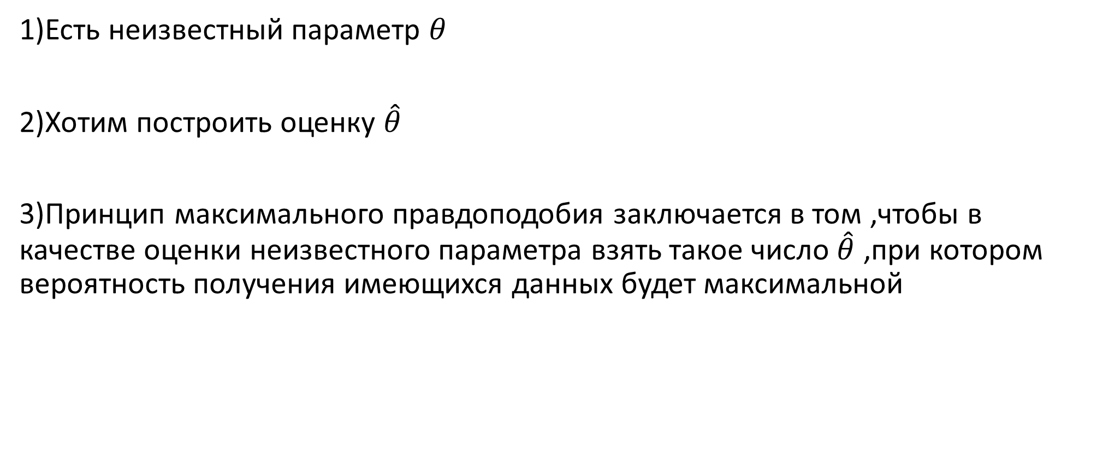
Метод максимального правдоподобия (maximum likelihood estimation)
1)Есть неизвестный параметр $θ$
2)Хотим построить оценку $\hat{θ}$
3)Принцип максимального правдоподобия заключается в том ,чтобы в качестве оценки неизвестного параметра взять такое число $\hat{θ}$ ,при котором вероятность получения имеющихся данных будет максимальной

Slide 9
Тривиальный пример:Турист приехал в Италию и увидел, работающий фонтан.У туриста возникло две гипотезы:
a)Фонтан работает каждый день (вероятность увидеть,работающий фонтан в случайный день равна 1)
б)фонтан работает раз в году (вероятность увидеть,работающий фонтан в случайный день равна 1/365)
По принципу максимального правдоподобия турист должен предположить,что фонтан работает каждый день

Slide 10
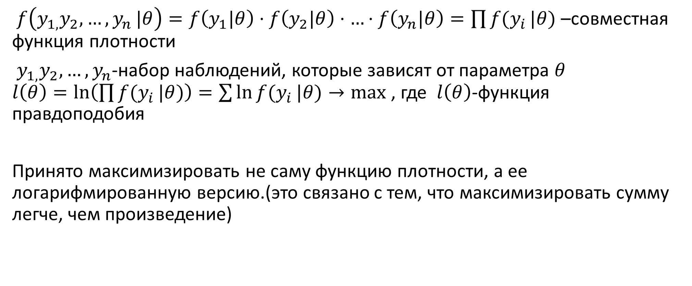
Правдоподобие.Непрерывный случай
$f\left(y_{1,}y_{2}{,…,y}_{n}|θ\right)=f\left(y_{1}|θ\right)⋅f\left(y_{2}|θ\right)⋅…⋅f\left(y_{n}|θ\right)=\prod{f{(y}_{i }|θ)}$ –совместная функция плотности
$y_{1,}y_{2}{,…,y}_{n}$-набор наблюдений, которые зависят от параметра $θ$ $l\left(θ\right)=ln\left(\prod{f{(y}_{i }|θ)}\right)=\sum{\ln{f{(y}_{i }|θ)}}→max$ , где $l\left(θ\right)$-функция правдоподобия
Принято максимизировать не саму функцию плотности, а ее логарифмированную версию.(это связано с тем, что максимизировать сумму легче, чем произведение)

